Slide 1
חזקות של 10
ZOOM
ממיקרו למאקרו קוסמוס
.

Slide 2
This is a trip at high speed,
jumping distances by a factor of 10.
We’ll start with 10⁰ (equivalent to 1 meter), and will increase the size by a factor of 10, or 10¹ (10 meters), 10² (10x10 = 100 meters, 10³ (10x10x10 = 1,000 meters), 10⁴ (10x10x10x10 = 10,000 meters), so on, until we reach the limit of our imagination in the direction of the macro cosmos.
Later we’ll return, a little faster, back to the point where we started & continue our trip in the opposite direction reducing distances of travel by factors of 10 into the micro cosmos.
We will observe the constancy of the laws of the universe and think about how much the human race still needs to learn...

Slide 3
BON VOYAGE!

Slide 4
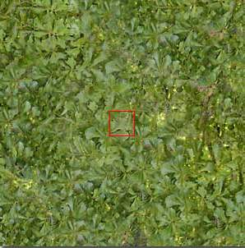
10⁰
^{1 meter}
מרחק לאשכול של עלים בגן

Slide 5
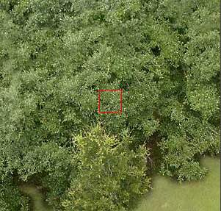
10¹
10 meters
החל מעלה הטיול שלנו .... אנחנו יכולים לראות את העלווה.

Slide 6
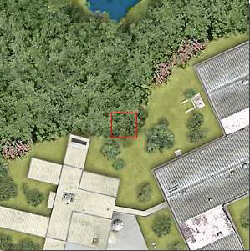
10²
100 meters
ממרחק זה אנו יכולים לראות את הגבולות של היער ואת הבניינים

Slide 7
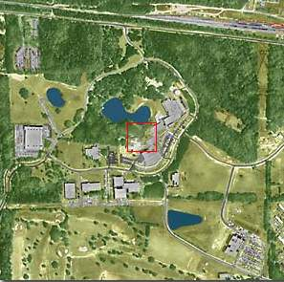
10³
1 km
אנחנו נעבור ממטר לק"מ ..
עכשיו זה אפשרי לקפוץ עם מצנח

Slide 8
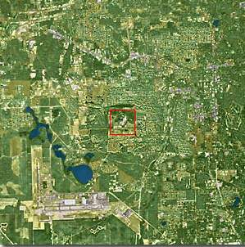
10⁴
10 km
העיר יכולה להיבחן אבל אנחנו באמת לא יכולים לראות את הבתים

Slide 9
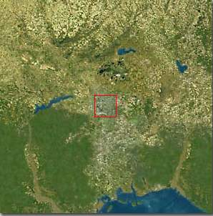
10⁵
100 km
בגובה הזה, המדינה של פלורידה - ארה"ב, היא פשוט נכנסת לשדה ראייה...

Slide 10
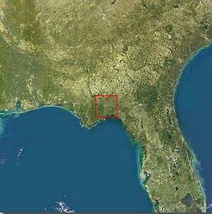
10⁶
1,000 km
מראה אופייני מלווין

Slide 11
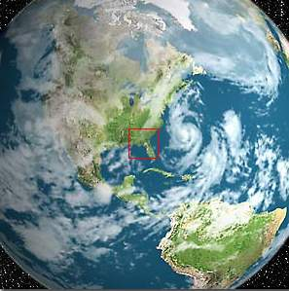
10⁷
10,000 km
הקוטב הצפוני של כדור הארץ, וחלק מדרום אמריקה

Slide 12
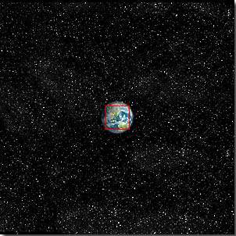
10⁸
100,000 km
כדור הארץ מתחיל להראות קטן

Slide 13
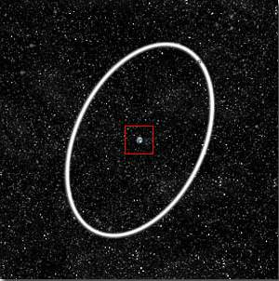
10⁹
1 Millión km
כדור הארץ ומסלולו של הירח בלבן

Slide 14
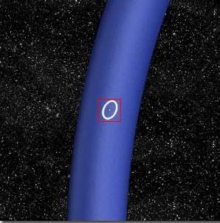
10¹⁰
10 Million km
חלק ממסלולו של כדור הארץ בכחול

Slide 15
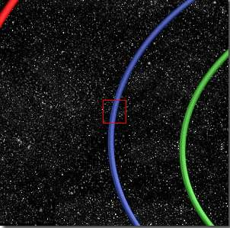
10¹¹
100 Million km
מסלולים: ונוס וכדור הארץ ...

Slide 16
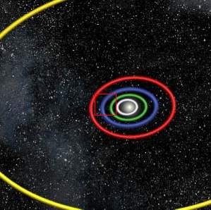
10¹²
1 Billión km
מסלולים: מרקורי, ונוס, כדור הארץ, מאדים והצדק.

Slide 17
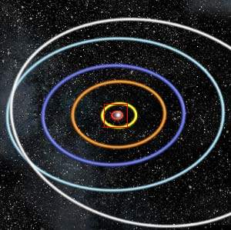
10¹³
10 Billion km
בגובה זה של הטיול שלנו, אנחנו יכולים לצפות את מערכת השמש ואת מסלוליהם של כוכב לכת

Slide 18
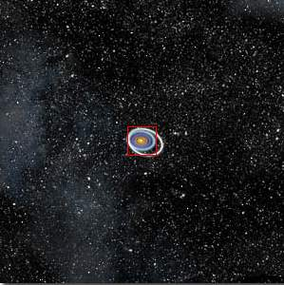
10¹⁴
100 Billion km
מערכת השמש מתחילה להראות קטנה ...

Slide 19
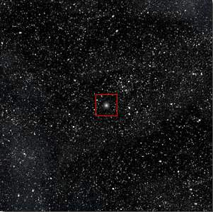
10¹⁵
1 Trillión km
השמש עכשיו הוא כוכב קטן באמצע אלף כוכבים ...

Slide 20
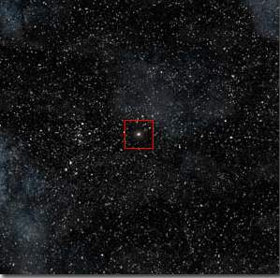
10¹⁶
1 light-year
בשנת אור אחד כוכב השמש הקטן הוא קטן מאוד

Slide 21
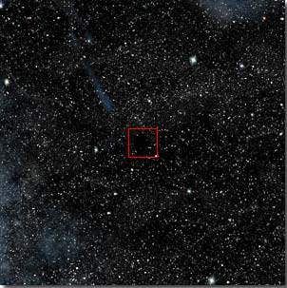
10¹⁷
10 light-years
כאן אנו רואים את דבר באינסוף ....

Slide 22
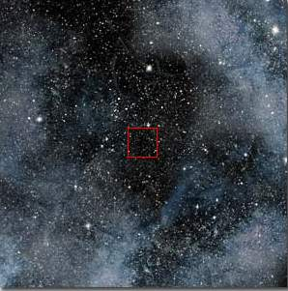
10¹⁸
100 light-years
כוכבים?
"כלום" בלבד וערפיליות ...

Slide 23
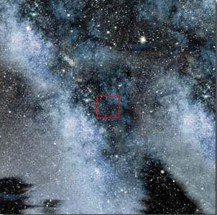
10¹⁹
1,000 light-years
במרחק כזה שאנחנו נוסעים בשביל חלב, הגלקסיה שלנו.

Slide 24
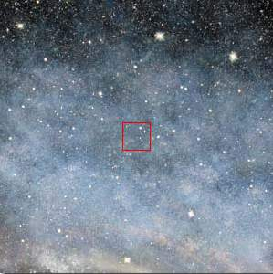
10²⁰
10,000 light-years
אנו ממשיכים הנסיעות שלנו בתוך שביל חלב

Slide 25
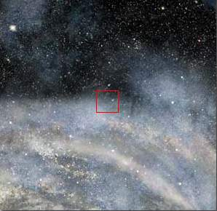
10²¹
100,000 light-years
אנחנו מתחילים להגיע לפריפריה של שביל חלב

Slide 26
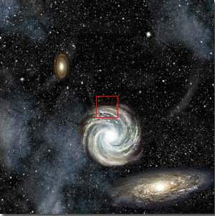
10²²
1 Millión light-years
במרחק עצום זה אנו יכולים לראות את כל ויה-ביל החלב (שביל חלב) וגלקסיות אחרות, כמו גם ...

Slide 27
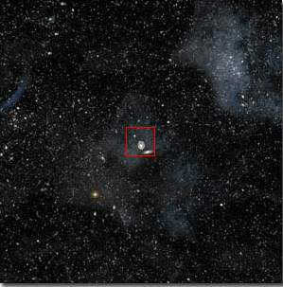
10²³ - 10 Million light-years
ממרחק זה, כל הגלקסיות נראות קטנות עם חללים ריקים עצומים שביניהם.
אותם החוקים הם שלילה כל הגופים ביקום.
היינו יכול להמשיך לנסוע כלפי מעלה בדמיון שלנו, אבל עכשיו בואו נחזור הביתה מהר

Slide 28
10²²

Slide 29
10²¹

Slide 30
10²⁰

Slide 31
10¹⁹

Slide 32
10¹⁸

Slide 33
10¹⁷

Slide 34
10¹⁶

Slide 35
10¹⁵

Slide 36
10¹⁴

Slide 37
10¹³

Slide 38
10¹²

Slide 39
10¹¹

Slide 40
10¹⁰

Slide 41
10⁹

Slide 42
10⁸

Slide 43
10⁷

Slide 44
10⁶

Slide 45
10⁵

Slide 46
10⁴
שאלות שמגיעות אל המוח ...
מי אנחנו?
איפה אנחנו עומדים?
מאיפה אנחנו באנו?

Slide 47
10³
או ... מה אנחנו מייצגים ביקום?

Slide 48
10²
בטיול הזה "כלפי מעלה" הלכנו לחזקה 23 של 10

Slide 49
10¹
עכשיו אנחנו הולכים לחפור בתוך חומר בכיוון הפוך טיול (הפוך) ...

Slide 50
10⁰
אנחנו מגיעים לנקודת המוצא שלנו. ?
אנחנו יכולים לגעת בזה בידות שלנו ...

Slide 51
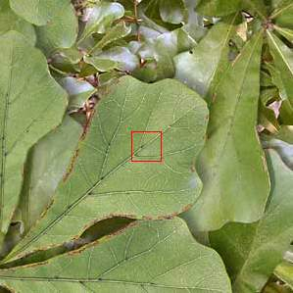
10⁻¹
10 Centímeters
מתקרב ב10 סנטימטרים ... אנחנו יכולים לשרטט את העלים.

Slide 52
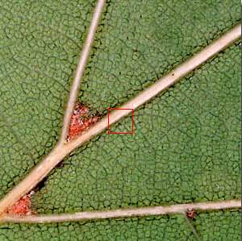
10⁻²
1 Centímeter
מהמרחק כזה, ניתן לראות את המבנה של העלה.

Slide 53
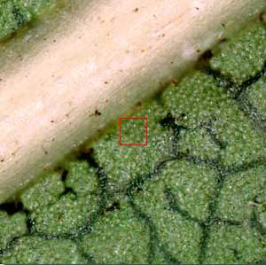
10⁻³
1 Millímeter
המבנים הסלולריים מתחילים להראות ...

Slide 54
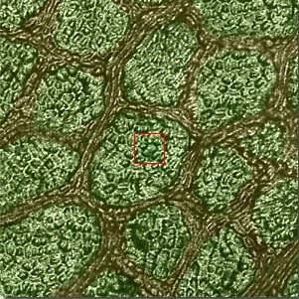
10⁻⁴
100 microns
התאים אפשר להצביע. ? אתה יכול לראות את האיחוד ביניהם.

Slide 55
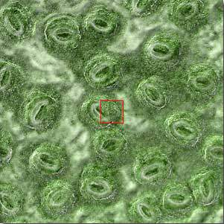
10⁻⁵
10 microns
החל הטיול שלנו בתוך התא ...

Slide 56
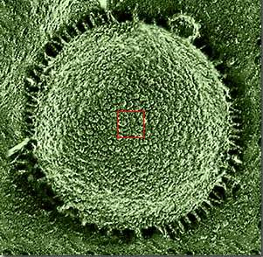
10⁻⁶
1 micrón
גרעין התא שלו גלוי.

Slide 57
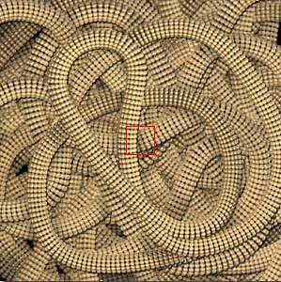
10⁻⁷
100 Nanometers
שוב שינינו את יחידת המדידה להתאים לגודל המזערי.
אתה יכול לראות את הכרומוזומים.

Slide 58
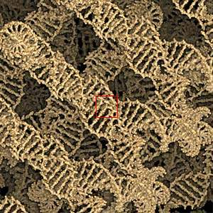
10⁻⁸
10 Nanometers
ביקום מייקרו זה שרשרת ה-DNA היא גלויה לעין.

Slide 59
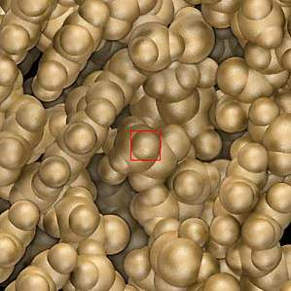
10⁻⁹
1 Nanometer
ניתן לצפות.את אובניים .של כרומוזום

Slide 60
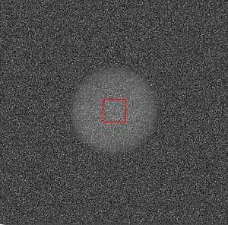
10⁻¹⁰
1 Angstrom
זה נראה כמו עננים של אלקטרונים ... אלה הם אטומי הפחמן שנוצרו בעולמנו.
כדאי לשים לב לדמיון של הקוסמוס מייקרו עם מאקרו היקום ...

Slide 61
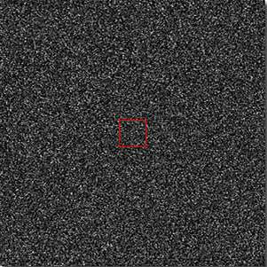
10⁻¹¹
10 Picometers
בעולם המיניאטורי הזה אנחנו יכולים לצפות אלקטרונים המקיפים את האטומים.

Slide 62
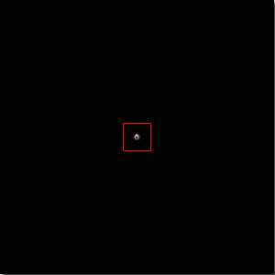
10⁻¹²
1 Picómeter
חלל ריק עצום בין הגרעין ואת מסלולי האלקטרונים ...

Slide 63

10⁻¹³
100 Femtómeters
בגודל מדהים וזעיר זה אנו יכולים לבחון את גרעין האטום.

Slide 64
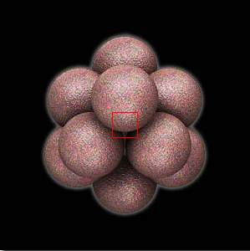
10⁻¹⁴
10 Femtómeters
עכשיו אנחנו יכולים לצפות את הגרעין של אטום הפחם

Slide 65
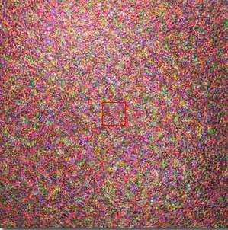
10⁻¹⁵
1 Femtómeter
הנה אנחנו בתחום של הדמיון המדעי, פנים אל פנים עם פרוטון.

Slide 66
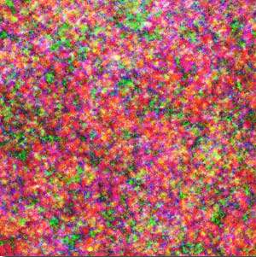
10⁻¹⁶
100 Attómeters
בחן את חלקיקי 'קווארק'
אין לאן להמשיך ללכת .
אנחנו נמצאים בגבולות ידע מדעי הנוכחי. זה גבול של חומר ...

Slide 67
ועכשיו ...? האם אתה מרכז היקום?
האם אתה יצור המיוחד של יצירה?
מה עומד מאחורי הגבולות? האם יש מגבלות כלשהן?
שים לב שהולך כלפי מטה אנחנו יכולים ללכת רק לחזקה מינוס 16 של כדי להגיע לגבולות מוכרים של חומר ... אבל כלפי מעלה הלכנו לחזקה 23 10 של והפסקנו ... אבל אנחנו יכולים להמשיך נושא הטיול שלנו רק לגבולות לדמיון שלנו!
... אז? ? ... מי אומר שאנחנו לבד ביקום?

Slide 68
מקווה שנהנת מהנסיעה.
הסוף!

